Slide 1
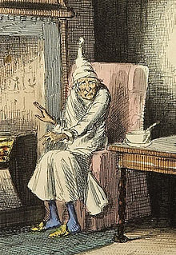
A Deák Téri Evangélikus Gimnázium színjátszóköre szeretettel meghívja Molière Képzelt beteg című komédiájának főpróbájára, amely 2019. június 11-én, kedden 17 órakor kezdődik az iskola Dísztermében.

